Slide 1
5 มกราคม 66 นายชยาวุธ จันทร อธิบดีกรมที่ดิน
เป็นประธานการประชุมชี้แจงแนวทางการปฏิบัติงานของเจ้าหน้าที่ตาม พรบ.การปฏิบัติราชการ
ทางอิเล็กทรอนิกส์ พ.ศ. 2565 ผ่านระบบ zoom
ขอบคุณภาพประกอบจาก canva

Slide 2
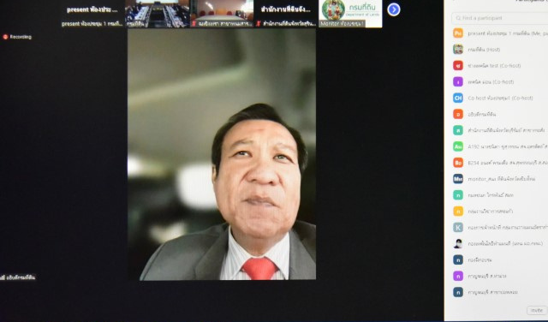
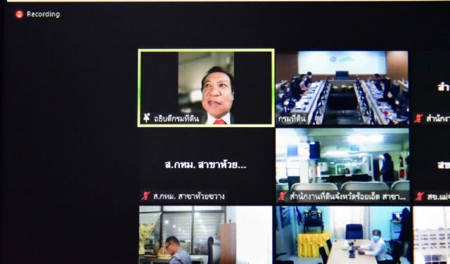
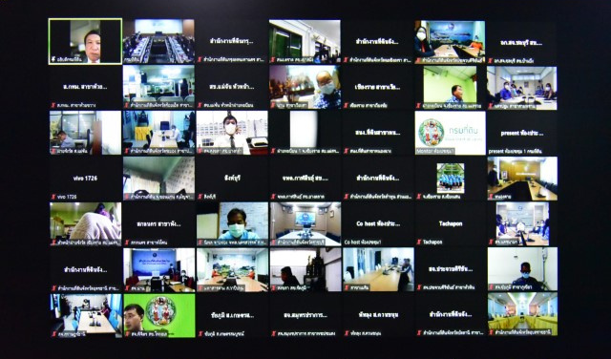
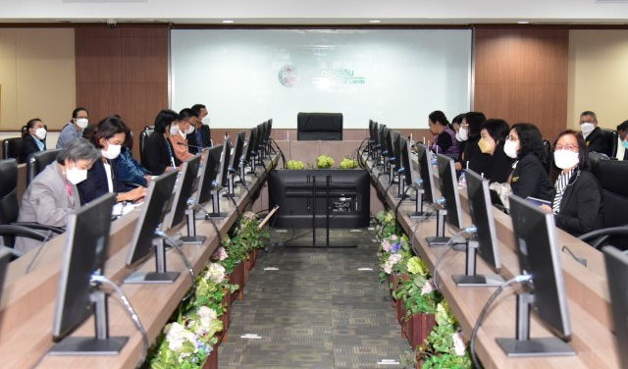
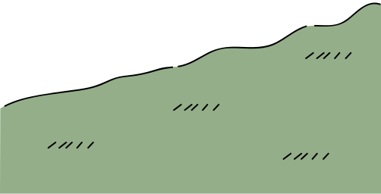

Slide 3
